Slide 1
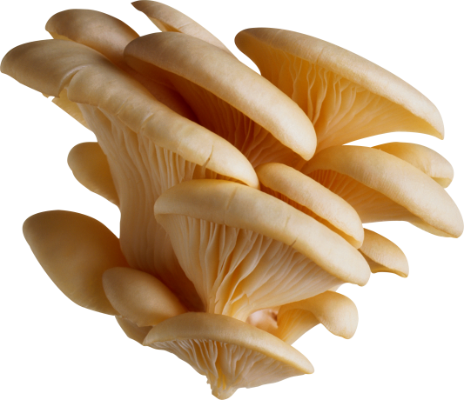
biomateriais de micélios brasileiros
Angelo Luiz Angonezi,
Heloísa Oss Boll,
Luís Eduardo Davoglio Estradioto
para TECNOx 4.0

Slide 2
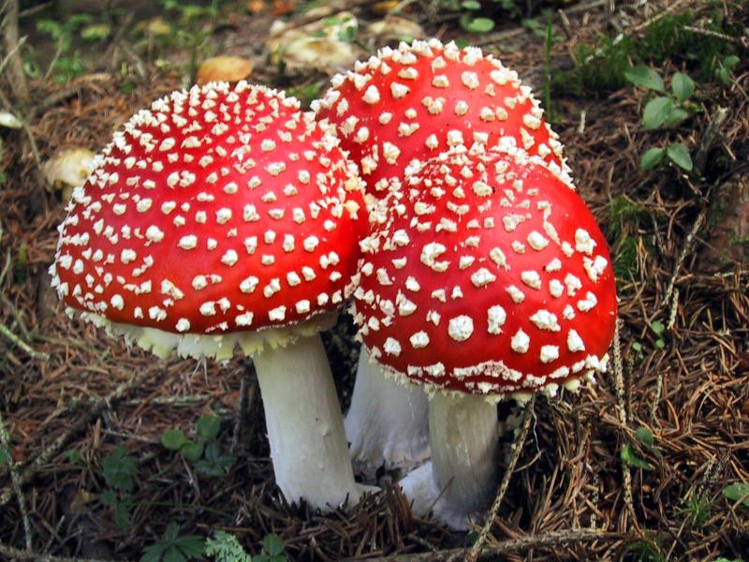
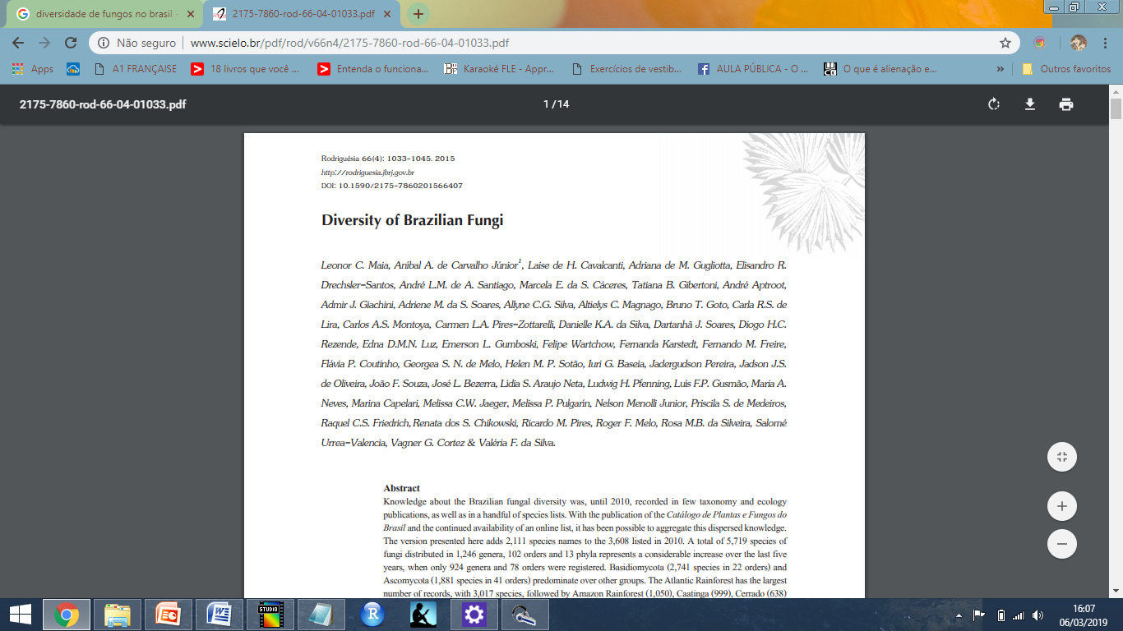
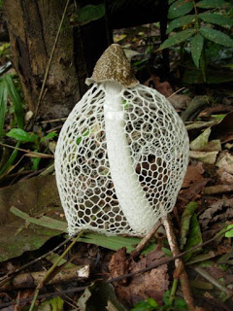
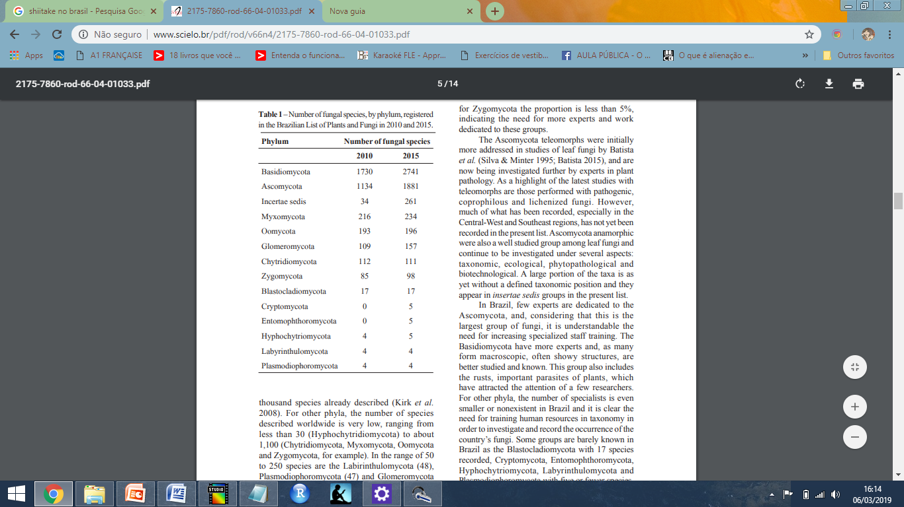
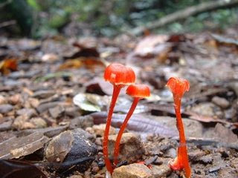

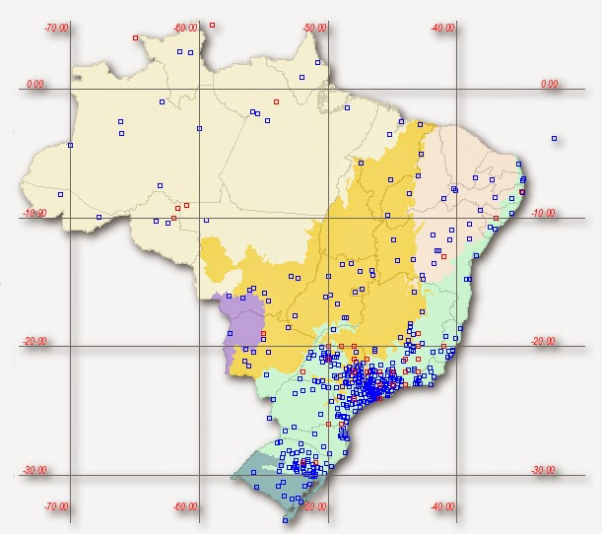
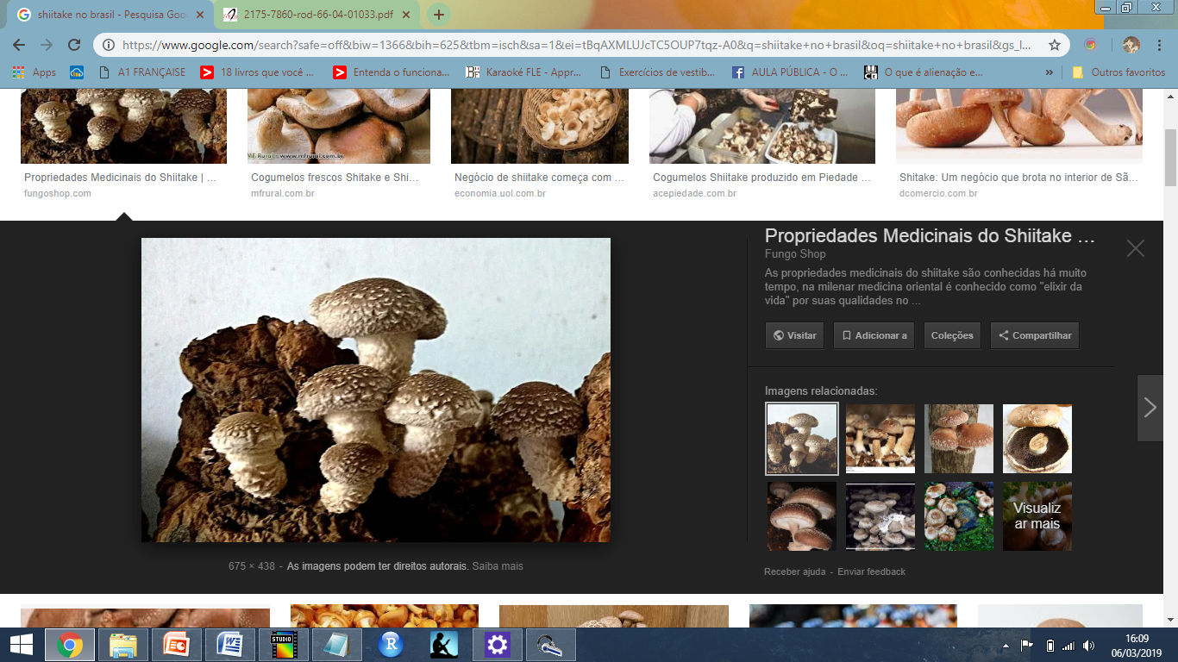
a diversidade

Slide 3
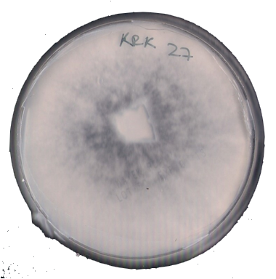
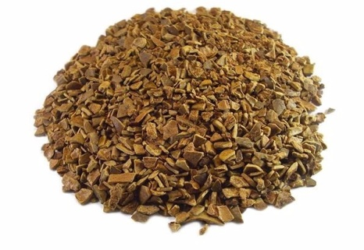

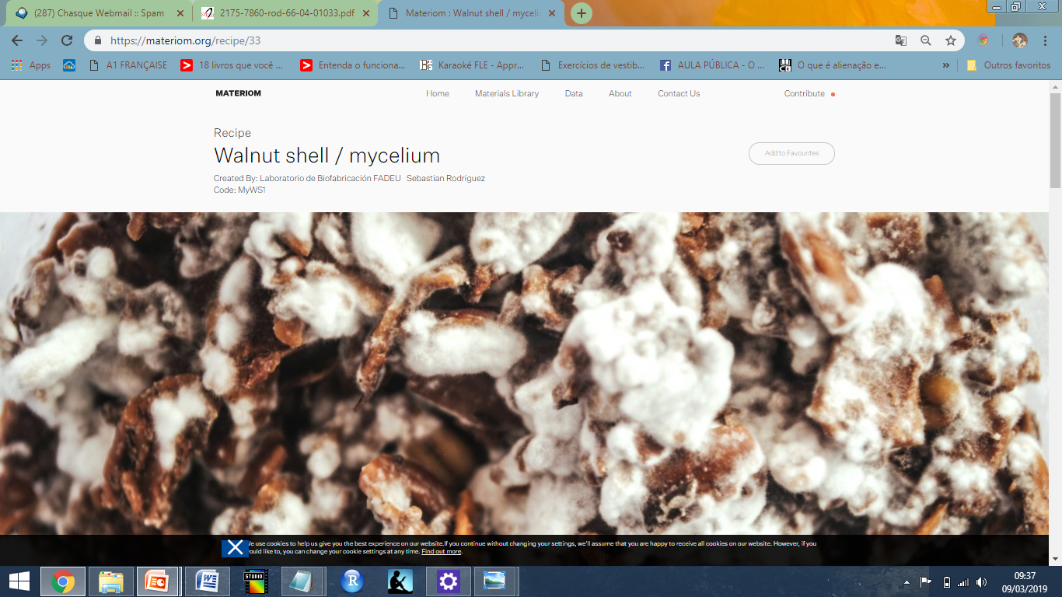
a biofabricação

Slide 4
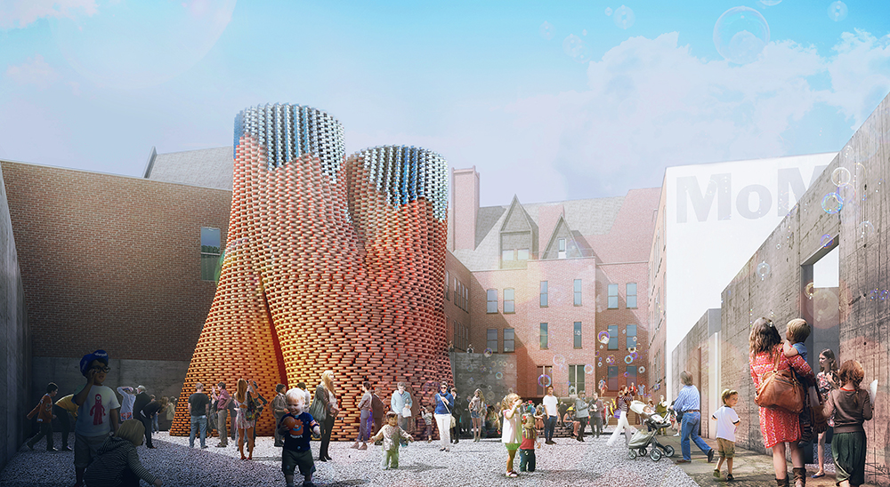

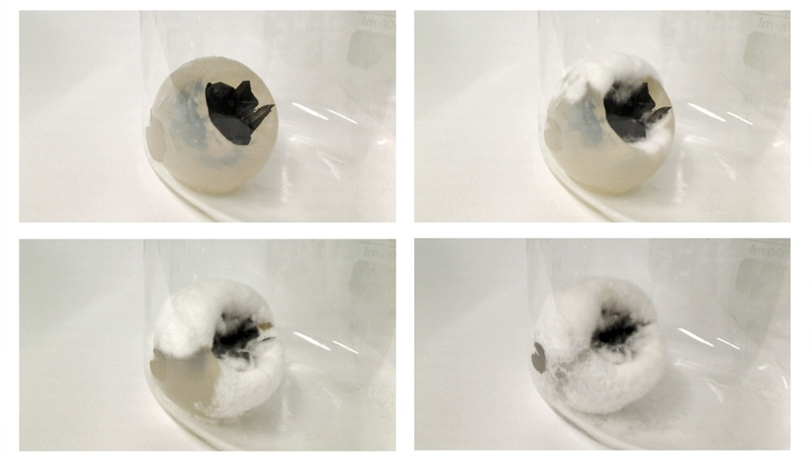
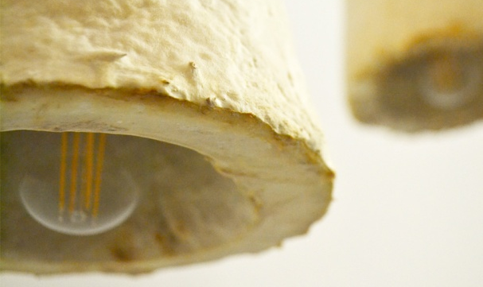
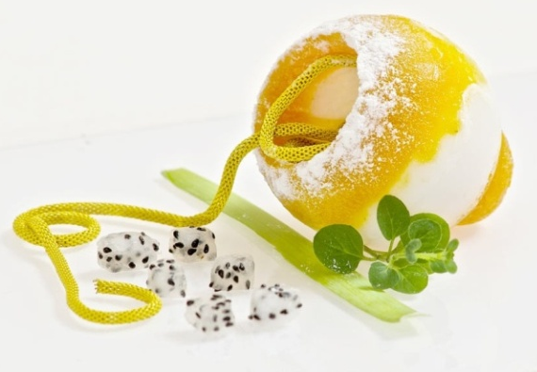
as possibilidades
The Living’s Hy-Fi.
MoMa, 2014
LumiFungi
FungiMutarium – FU’s

Slide 5

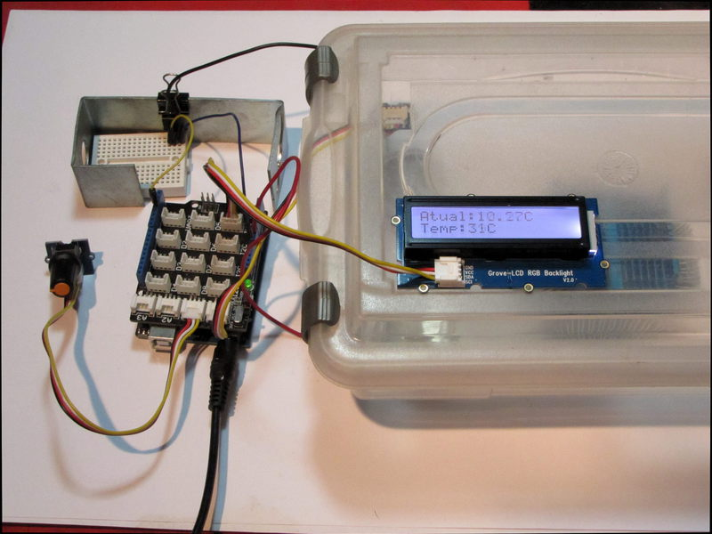
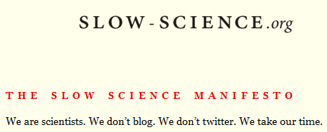
o protótipo
Tecnologias livres
CTA
Barato e acessível
Slow science
“(...) o [que o] movimento Devagar oferece, é um caminho intermediário, uma maneira de associar a dolce vita ao dinamismo da era da informação.” JOSI PAZ UnB/2013
“A ciência precisa de tempo para pensar. A ciência precisa de tempo para ler, e tempo para falhar.”
“Deslocamentos na configuração da “causa” ambiental vão se colocando como oportunidades para produzir mais informação e engendrar mais mercadorias”

Slide 6
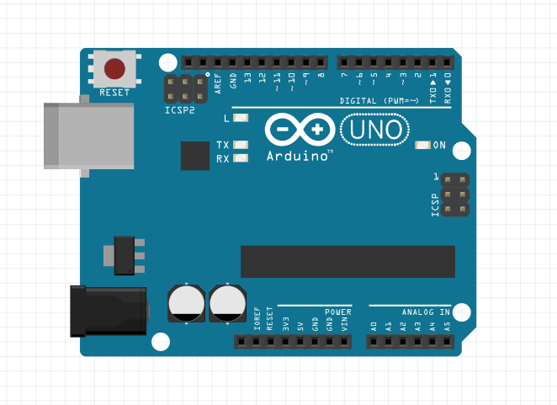
o protótipo
Tecnologias livres
- Arduino
Plataforma de prototipagem eletrônica de hardware livre
Aqui talvez algumas fotos legais do Arduino que estamos usando, ou de nós montando algo na plaquinha/editando código..

Slide 7
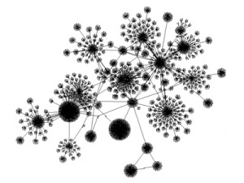

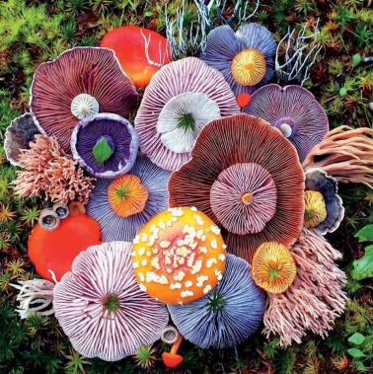

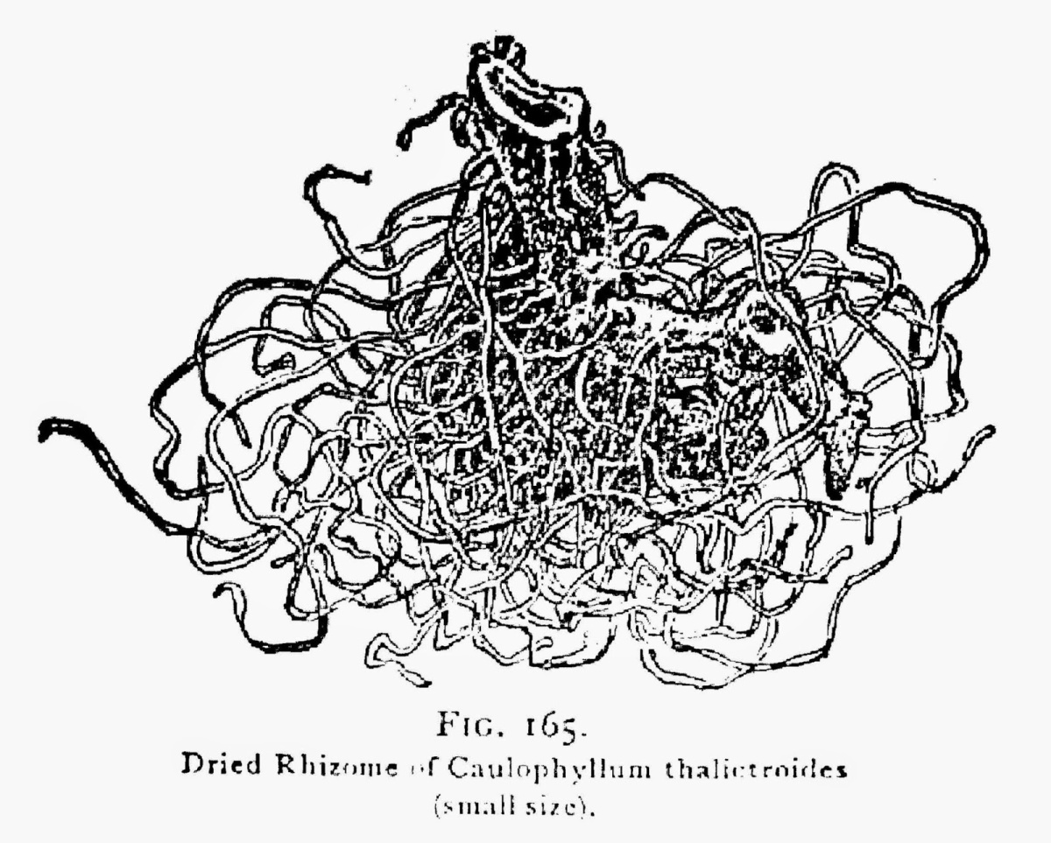
obrigadx!
http://cta.if.ufrgs.br/projects/
biomateriais-de-micelio/
angelo.angonezi@ufrgs.br
luis.davoglio@gmail.com
oss.boll@ufrgs.br
angelo.angonezi@ufrgs.br
oss.boll@ufrgs.br
luis.davoglio@gmail.com

